Slide 1
Análise e Especificação de Sistemas
Prof. Sidnei Gonçalves Alves
Tecnologia em Análise e Desenvolvimento de Sistemas
Faculdade Integrado de Campo Mourão

Slide 2
Roteiro
Análise Estruturada de Sistemas
Diagrama de Fluxo de Dados
Entidades Externas

Slide 3
Análise Estruturada de Sistemas

Slide 4
Análise Estruturada
Paradigma Estruturado
Sistemas são vistos como processos que transformam dados
Objetivos do Modelo de Análise Estruturada
Descrever o que o usuário necessita
Criar as bases para o projeto de software
Definir um conjunto de requisitos que pode ser validado quando o sistema estiver construído

Slide 5
Análise Estruturada
Princípios
Modelagem dos processos que transformam os dados
Modelagem dos dados
Particionamento do sistema
Representação gráfica

Slide 6
Análise Estruturada
Destaca a perspectiva das funções, com ênfase nos processos
Utiliza as seguintes ferramentas:
Diagrama de Fluxo de Dados
Dicionário de Dados
Especificação da Lógica de Processos
Diagrama de Entidade Relacionamento

Slide 7
Análise Estruturada
Análise Estruturada X Análise Orientada a Objetos
Orientada a Objetos
Divisão do problema em classes
Estruturada
Divisão do problema em funções

Slide 8
Análise Estruturada
Diagrama de Fluxo de Dados (DFD)
Mostra como os dados são processados no sistema
Dicionário de Dados
Descreve as informações implícitas nos fluxos
Descreve as informações contidas nos repositórios de dados

Slide 9
Análise Estruturada
Especificação de Processo
Especificação dos detalhes de um processo
Linguagem Estruturada
Condições Pré/Pós
Fluxograma
Linguagem Narrativa
Diagrama Entidade Relacionamento
Mostra as entidades, atributos e relacionamentos

Slide 10
Análise Estruturada
É composta por dois componentes
Modelo Ambiental
Modelo Comportamental

Slide 11
Modelo Ambiental
Define as interfaces entre o sistema e o ambiente
Define o que está dentro e o que está fora do sistema
Composto por:
Declaração dos objetivos
Diagrama de Contexto
Um caso especial do DFD, em que uma única bolha representa o sistema inteiro
São identificadas informações externas de entrada, e as informações produzidas como saída
Lista de Eventos
Lista narrativa dos estímulos que ocorrem no mundo exterior
O sistema deve responder a tais estímulos
Identifica os eventos que ocorrem no ambiente e como o sistema deve reagir

Slide 12
Modelo Ambiental
Diagrama de Contexto
Sistema de Emissão de Holerite
Nome
Emissão de
Usuário
Holerite
Holerite

Slide 13
Modelo Comportamental
Mostra o comportamento interno do sistema
Usa como ferramenta DFD com abordagens diferentes
Constrói um DFD para cada evento (DFD de resposta a eventos)
São desenhadas as entradas e saídas para os processos e os depósitos para a comunicação entre os processos
Dicionário de Dados
Especificação de processos
Também pode ser utilizado o Diagrama de Estados

Slide 14
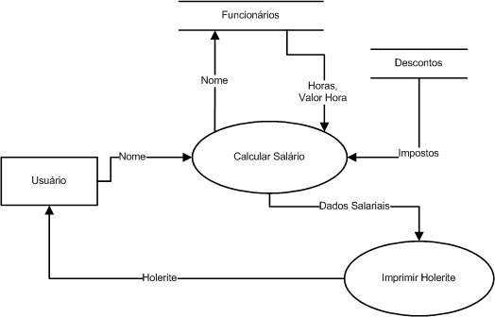
Modelo Comportamental
Sistema de Emissão de Holerite

Slide 15
Diagrama de Fluxo de Dados

Slide 16
Diagrama de Fluxo de Dados
Definição
Um DFD é uma ferramenta de modelagem que nos permite imaginar um sistema como uma rede de processos funcionais, interligados por “dutos” e “tanques de armazenamento de dados". (Edward Yourdon)

Slide 17
Diagrama de Fluxo de Dados
O DFD ou Diagrama de Fluxos de Dados é uma ferramenta para a modelagem de sistemas
Ela fornece apenas uma visão do sistema
A visão estruturada das funções, ou seja, o fluxo dos dados
Quando se diz que o DFD fornece apenas uma visão do sistema
É pelo fato de que através de sua representação gráfica não nos comprometemos com a sua implementação física

Slide 18
Diagrama de Fluxo de Dados
Representa o Modelo Funcional do sistema
Descreve o fluxo de informação e as transformações aplicadas à medida que os dados se movimentam da entrada para a saída
Deve explicitar:
Funções do sistema (processos/serviços)
Interações entre as funções do sistema
Transformações que o sistema deve realizar
As origens das informações e os destinos dos resultados
Dados mantidos pelo sistema (dados em repouso)

Slide 19
Diagrama de Fluxo de Dados
Observações
O DFD faz o mapeamento de todas as funções e dos dados utilizados para executá-la.
Permite a discussão de um sistema em vários níveis de detalhes.
É utilizado para mostrar as funções na medida que são descritas pelos analistas e pelos usuários.
Mostra todas as funções (e dados) envolvidos na atividade a ser automatizada.
O DFD mostra o Fluxo dos Dados, não o fluxo de controle do sistema.
Retrata a situação de ponto de vista dos dados.
Controles, como iterações e decisões não aparecem nos DFDs.

Slide 20
Diagrama de Fluxo de Dados
Foi proposto em 1967, por Martin e Estrin
É um gráfico de programa onde os fluxos de dados eram representados por setas e as transformações por círculos
Não representa a sequência de processamento, nem a lógica procedimental
Nesta análise, necessitamos reconhecer
Entidades externas;
Depósitos de dados;
Fluxo de dados; e
Transformações ou processos.

Slide 21
Diagrama de Fluxo de Dados
Componentes de um DFD
Processo: transforma as entradas em saídas
Entidade Externa: entidades com as quais o sistema se comunica
Depósito: dados em repouso
Fluxo: dados em movimento

Slide 22
Entidades Externas
São categorias lógicas de objetos ou pessoas que representam a origem e/ou destino de dados
Elas podem acionar um sistema e/ou recebem informações;
Podem ser pessoas, sistemas ou unidades departamentais;
Nome da entidade: Ex: Clientes, Sistema de Acesso, Banco, Recursos Humanos, etc.

Slide 23
Entidades Externas
Para evitar o cruzamento de linhas de fluxo de dados, a mesma entidade pode ser desenhada mais de uma vez no mesmo diagrama.
CLIENTES
CLIENTES
FORNECE-
DORES
EMPREGA-
DOS
EMPREGA-
DOS

Slide 24
Como descobrir entidades externas?
No mínimo temos duas:
Quem usa o sistema (cliente)
Quem opera o sistema (departamento A)
Origens e destinos de fluxos de dados para fora do sistema (Criadores e consumidores de dados) Estão fora do sistema.
Representam “Pessoas” ou outros “sistemas”.
Representam a interface entre o sistema e o mundo externo.
Qualquer relacionamento entre entidades externas não será mostrado no DFD.
Também conhecidos na literatura com “Terminadores”.

Slide 25
Entidade Externa – Identificação?
O analista recebe a seguinte informação do usuário:
Pretendo fornecer os itens X, Y e Z para o sistema e espero receber como resposta A, B e C
Exercício com Diagrama de Contexto:

Slide 26
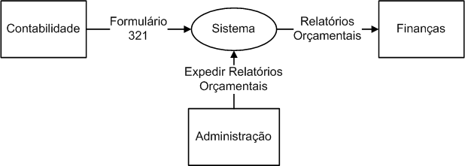
Entidade Externa – Identificação?
O Departamento de Contabilidade fornece os formulários do tipo 321 e a Administração deve expedir semanalmente relatórios orçamentais para a Comissão de Finanças
Exercício com Diagrama de Contexto:

Slide 27
Exercício
Criar um DFD de Nível 0 somente para o processo de Admissão de um empregado em uma empresa. O processo necessita dos dados do empregado e dos cargos disponíveis e posteriormente deve armazenar a admissão realizada.

Slide 28
Exercício
Construir um Diagrama de Contexto e um Diagrama de Fluxo de Dados para uma vídeo locadora
Requisitos Funcionais
O sistema deve gerenciar os clientes da empresa
O sistema deve manter o cadastro de vídeos
O sistema deve gerenciar as locações de vídeos dos clientes
O sistema deve gerar relatórios gerenciais dos clientes, vídeos e das locações destes

Slide 29
Fluxo de Dados
Próxima Aula

